Slide 1
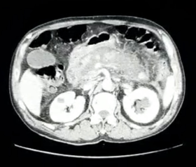
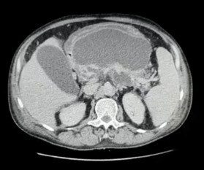
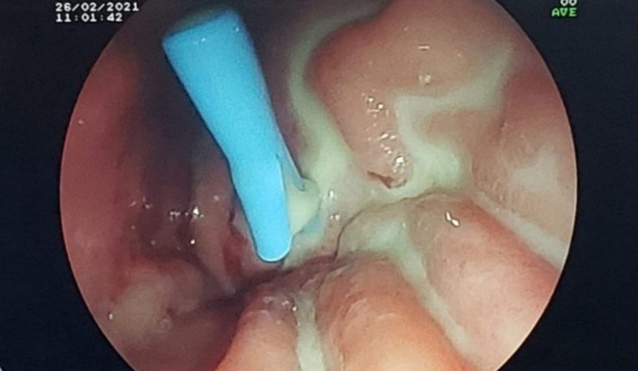
PANCREATITE NECROTIZANTE DE CORPO DE PÂNCREAS: UMA ABORDAGEM CLÍNICA E ENDOSCÓPICA. RELATO DE CASO E REVISÃO DA LITERATURA Vilela M.E.F.B.A¹; Campos T^{1,2}; Medeiros Y.S²; Mudinutti L¹; PINTO C.S¹; Marangoni J.A¹; Feracini J.G¹; Rabelo N.E¹ 1.Escola de Medicina da Universidade Anhembi Morumbi – São Paulo; 2.Hospital Geral de Itapecirina da Serra (HGIS)
INTRODUÇÃO
A pancreatite aguda (PA) é uma inflamação do pâncreas, sendo o distúrbio do TGI que mais necessita de hospitalização. Suas etiologias mais recorrentes são cálculos biliares e álcool. Em alguns casos, pode ter curso grave com necrose do tecido pancreático e peripancreático (estéril ou infectada) e pseudocistos. A pancreatite necrosante é a complicação que causa maior morbimortalidade e requer intervenção efetiva. O objetivo deste estudo é relatar o caso de um paciente com PA atendido em um hospital geral, cuja porção pancreática acometida pela necrose era o corpo do pâncreas.
RELATO DE CASO
Paciente masculino, 51 anos, admitido no Pronto Socorro do Hospital Geral de Itapecerica da Serra (HGIS), com dor em abdome superior irradiada para dorso, associada a náuseas e vômitos. História de alcoolismo crônico. Ao exame, abdome difusamente doloroso. A dosagem sérica de amilase foi 1239 U / L, caracterizando o diagnóstico de PA. No 2º dia de internação e dosagem de PCR de 379 mg / L, foi solicitada TC de abdome que mostrou pâncreas com área de liquefação de parênquima e densificação da gordura peripancreática. No 10º dia, PCR e leucócitos voltaram a subir e foi solicitada nova TC com formação hipodensa pancreática em corpo, cauda e cabeça.
Figura 1. Corte axial de TC de abdome com contraste revela pâncreas com dimensões aumentadas e captação heterogênea de contraste pelo pâncreas com sinais de necrose.
Figura 2. Corte axial de TC de abdome sem contraste, presença de coleção peripancreática – necrose circunscrita.
Figura 3. Imagem endoscópica da derivação transmural gástrica com saída de secreção purulenta e material pancreático necrótico com colocação de prótese biliar.
Evoluiu com piora, caracterizando PA grave, sendo encaminhado à unidade de terapia intensiva e iniciada antibioticoterapia com Imipenem por suspeita de necrose infectada. Dias após, nova TC evidenciou coleção com espessamento de parede, optando-se por drenagem endoscópica de pseudocisto com colocação de prótese biliar. Paciente evoluiu com melhora clínico-laboratorial, recebendo alta para acompanhamento ambulatorial.
CONCLUSÃO
A PA é uma doença prevalente, porém a apresentação clínica de necrose no corpo do pâncreas é rara. A PA tem ampla faixa de gravidade, desde autolimitada até uma fatalidade rápida. Existem duas fases que se sobrepõem a dois picos de mortalidade: precoce e tardia. A fase tardia, que ocorre nos casos de maior gravidade, corresponde àquela com persistência dos sinais inflamatórios ou complicações locais.Antibioticoprofilaxia no manejo da PA não diminui a incidência de infecção ou mortalidade, mas antibioticoterapia deve ser instituída em casos de necrose pancreática infectada.
A necessidade ou não de intervenção é o principal ponto de discussão na abordagem da PA grave com necrose estéril e infectada. Quando estéril, geralmente não requer intervenção inicial, apenas se complicações, como obstrução mecânica ou perfuração intestinal. Abordagens minimamente invasivas como drenagem percutânea e endoscópica (realizada no caso descrito) são o tratamento de primeira linha devido à baixa morbimortalidade e menos complicações, porém devem ser evitadas na fase aguda, a fim de delimitar a coleção, favorecendo o menor risco de lesão ao tecido glandular saudável. É possível inferir que a terapia combinada de antibióticos e cirurgia endoscópica minimamente invasiva tem se mostrado um tratamento eficaz para as complicações da PA necrosante.
ID do Trabalho: 1247

